Slide 1
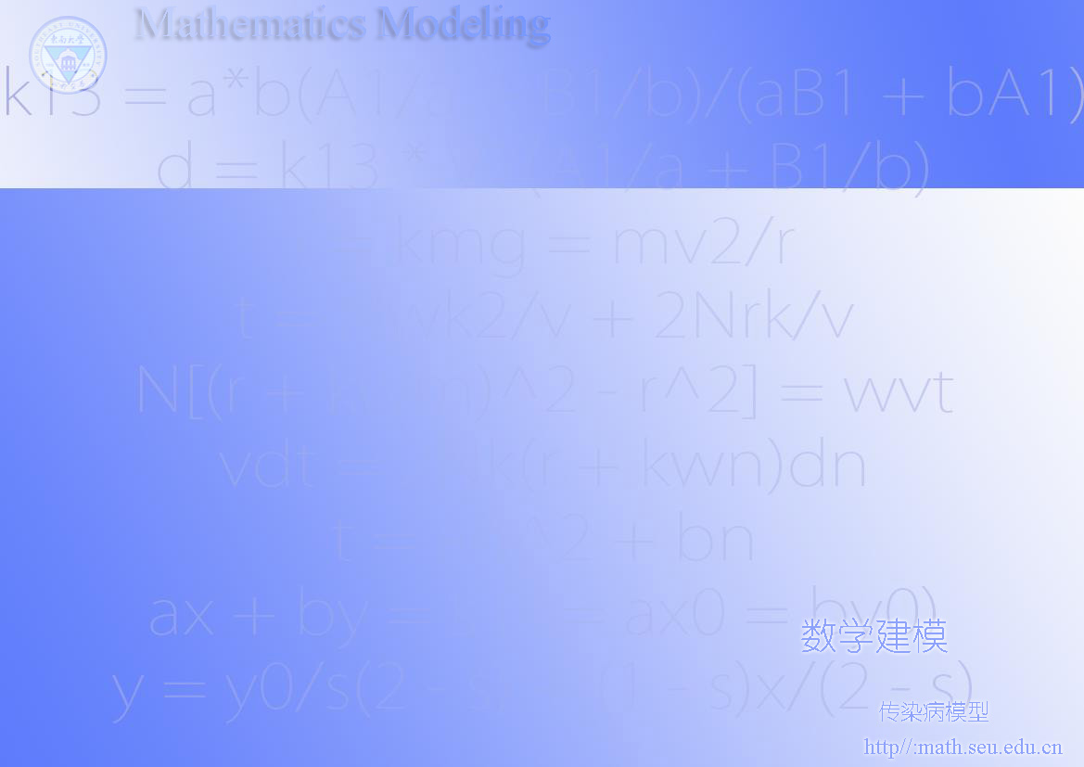

7.3 传染病模型
描述传染病的传播过程
问题
分析受感染人数的变化规律
预报传染病高潮到来的时刻
预防传染病蔓延的手段
按照传播过程的一般规律，用机理分析方法建立模型

Slide 2
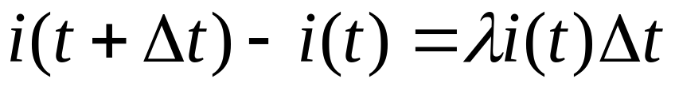
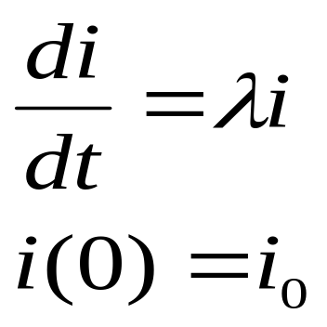
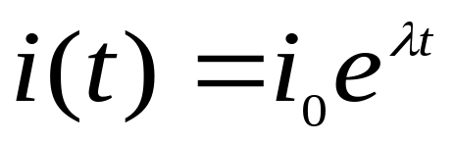
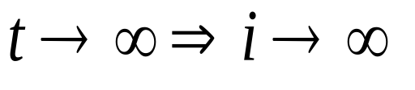
已感染人数 (病人) i(t)
模型1
每个病人每天有效接触(足以使人致病)人数为λ
假设
建模
?
若有效接触的是病人，则不能使病人数增加
必须区分已感染者(病人)和未感染者(健康人)

Slide 3
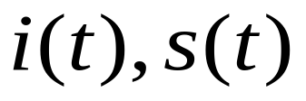
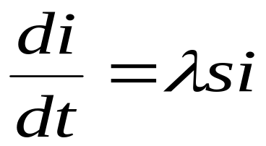
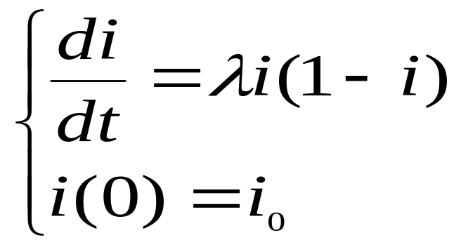
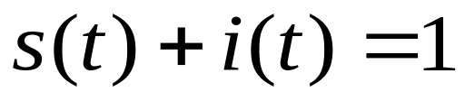
模型2
区分已感染者(病人)和未感染者(健康人)
1）总人数N不变，病人和健康 人的 比例分别为
假设
SI 模型
2）每个病人每天有效接触人数为λ, 且使接触的健康人致病
λ ~ 日
接触率
建模

Slide 4
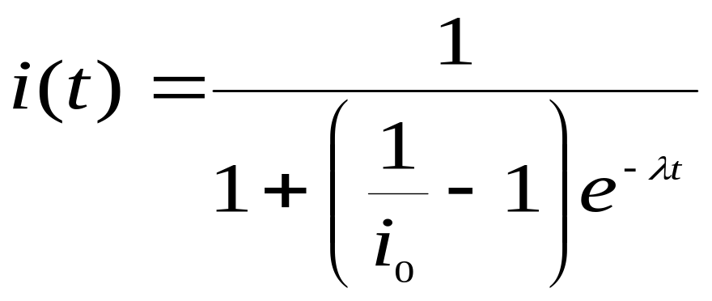
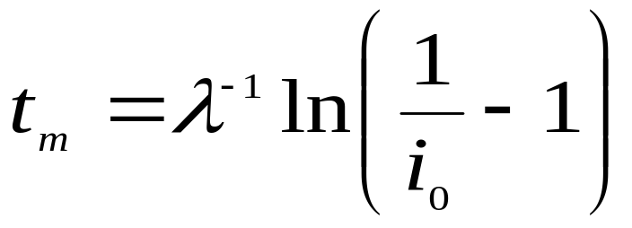
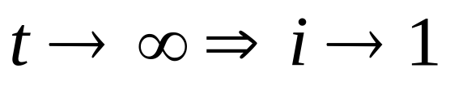
模型2
Logistic 模型
i
1
1/2
i₀
0
t_{m}
t
t=t_{m}, di/dt 最大
?
t_{m}~传染病高潮到来时刻
λ (日接触率)↓ → t_{m}↑
病人可以治愈！

Slide 5
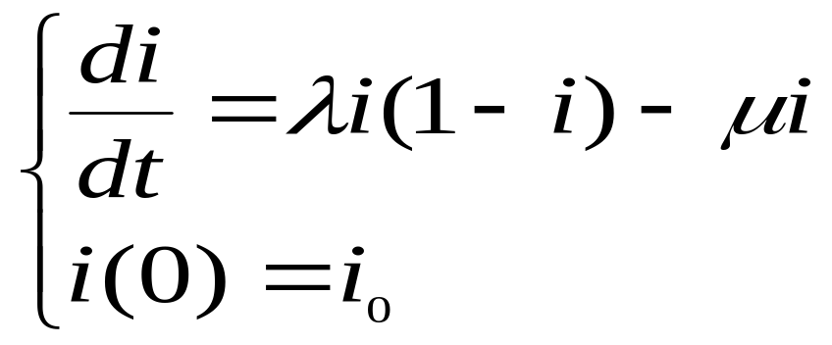
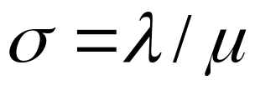
传染病无免疫性——病人治愈成为健康人，健康人可再次被感染
模型3
SIS 模型
增加假设
3）病人每天治愈的比例为μ
μ ~日治愈率
建模
λ ~ 日接触率
1/μ ~感染期
σ ~ 一个感染期内每个病人的有效接触人数，称为接触数。

Slide 6
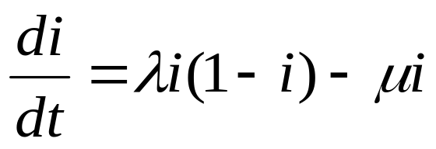
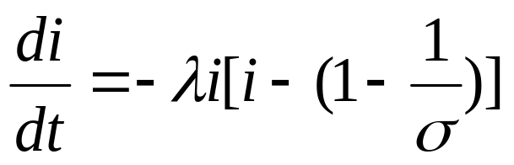
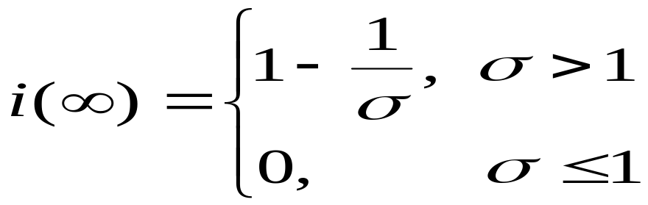
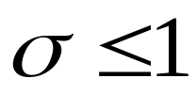
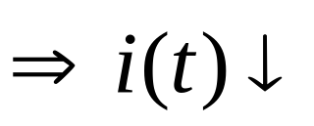
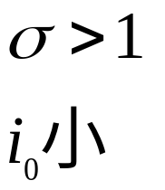
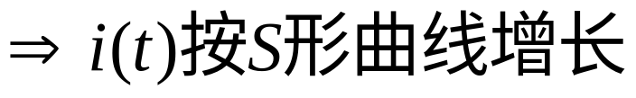
模型3
di/dt
i
i
σ >1
i₀
σ >1
σ ≤1
i₀
1-1/σ
di/dt < 0
0
1-1/σ
i₀
1
i
0
t
0
t
接触数σ =1 ~ 阈值
感染期内有效接触感染的健康者人数不超过病人数
模型2(SI模型)如何看作模型3(SIS模型)的特例

Slide 7
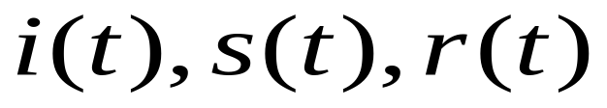
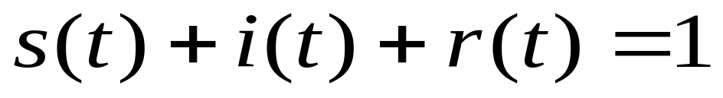
传染病有免疫性——病人治愈后即移出感染系统，称移出者
模型4
SIR模型
假设
1）总人数N不变，病人、健康人和移出者的比例分别为
2）病人的日接触率λ , 日治愈率μ,
接触数 σ = λ / μ
建模
需建立 的两个方程

Slide 8
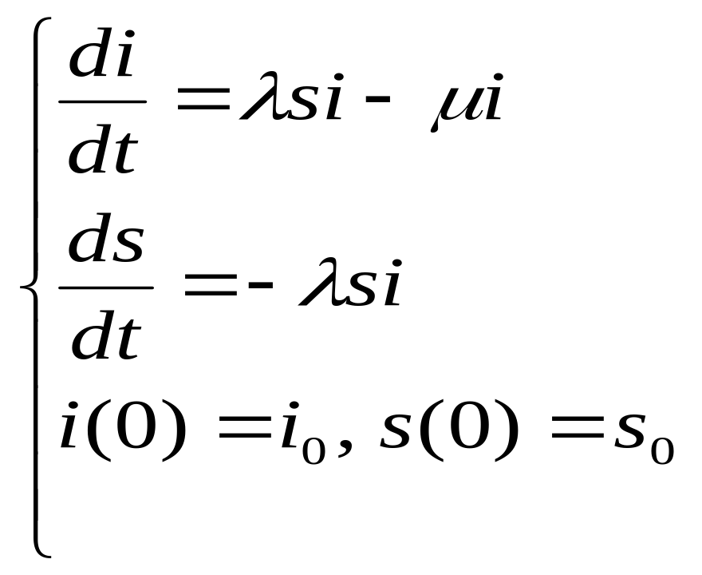
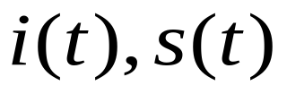

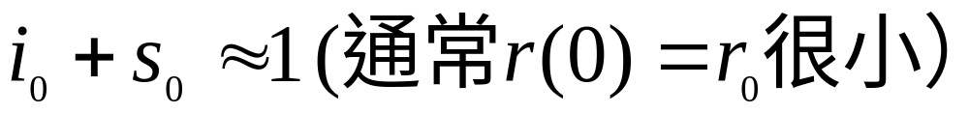
模型4
SIR模型
无法求出
的解析解
在相平面 上
研究解的性质

Slide 9
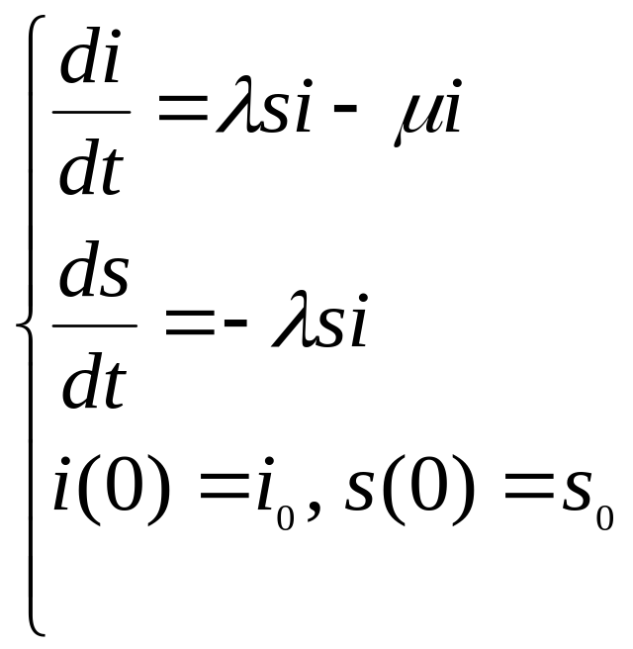
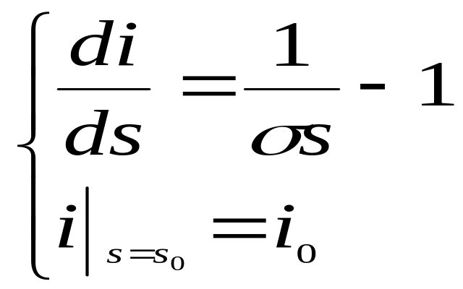
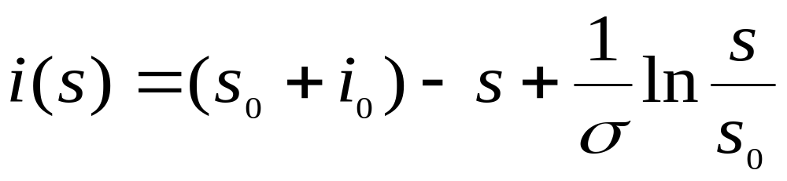
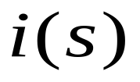
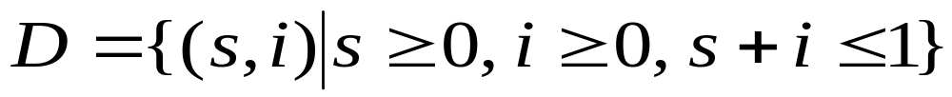
模型4
SIR模型
消去dt
相轨线
相轨线 的定义域
i
1
在D内作相轨线 的图形，进行分析
D
s
0
1

Slide 10

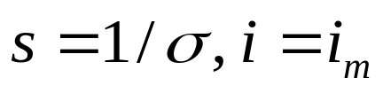
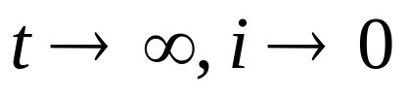
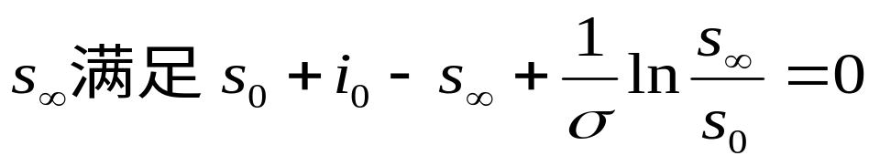


模型4
相轨线 及其分析
SIR模型
i
1
D
P₄
P₂
s(t)单调减→相轨线的方向
i_{m}
P₁
P₃
0
S₀
s₀
s
1
P₁: s₀>1/σ → i(t)先升后降至0
传染病蔓延
1/σ ~阈值
P₂: s0<1/σ → i(t)单调降至0
传染病不蔓延

Slide 11

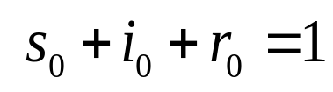
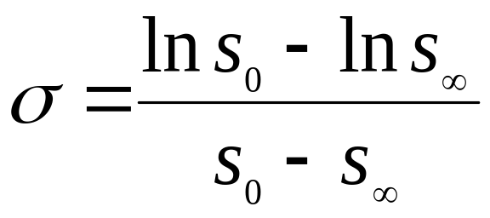
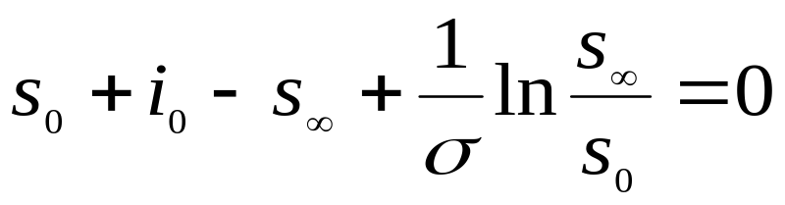
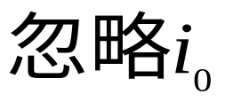
模型4
预防传染病蔓延的手段
SIR模型
传染病不蔓延的条件——s₀<1/σ
提高阈值 1/σ
降低 σ(=λ/μ)
λ ↓, μ ↑
λ (日接触率)↓ ⇒ 卫生水平↑
μ(日治愈率)↑ ⇒ 医疗水平↑
降低 s₀
提高 r₀
群体免疫
σ 的估计

Slide 12
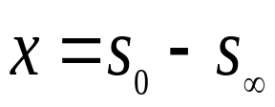
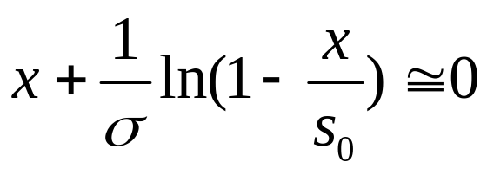
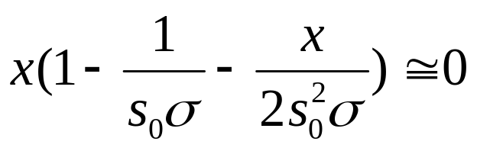
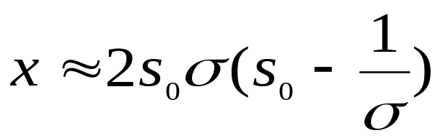


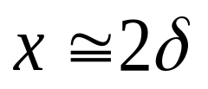
模型4
被传染人数的估计
SIR模型
记被传染人数比例
i₀ ≅0, s₀ ≅1
i
x<<s₀

P₁
0
s₀ - 1/σ = δ
提高阈值 1/σ →降低被传染人数比例 x
δ 小, s₀ σ ≅1

